Slide 1
Dokumentācija
Karīna Garauska, Viesturs Ivancovs, Ilze Ozola

Slide 2

Darba plāns/neliels apraksts
Mēs visi kopā izdomājām izveidot mājaslapu, kurā ir dzīvokļi īrēšanai
Izkārtojumu un idejas plānu, mēs ņēmām no mājaslapas “ss.lv”

Slide 3
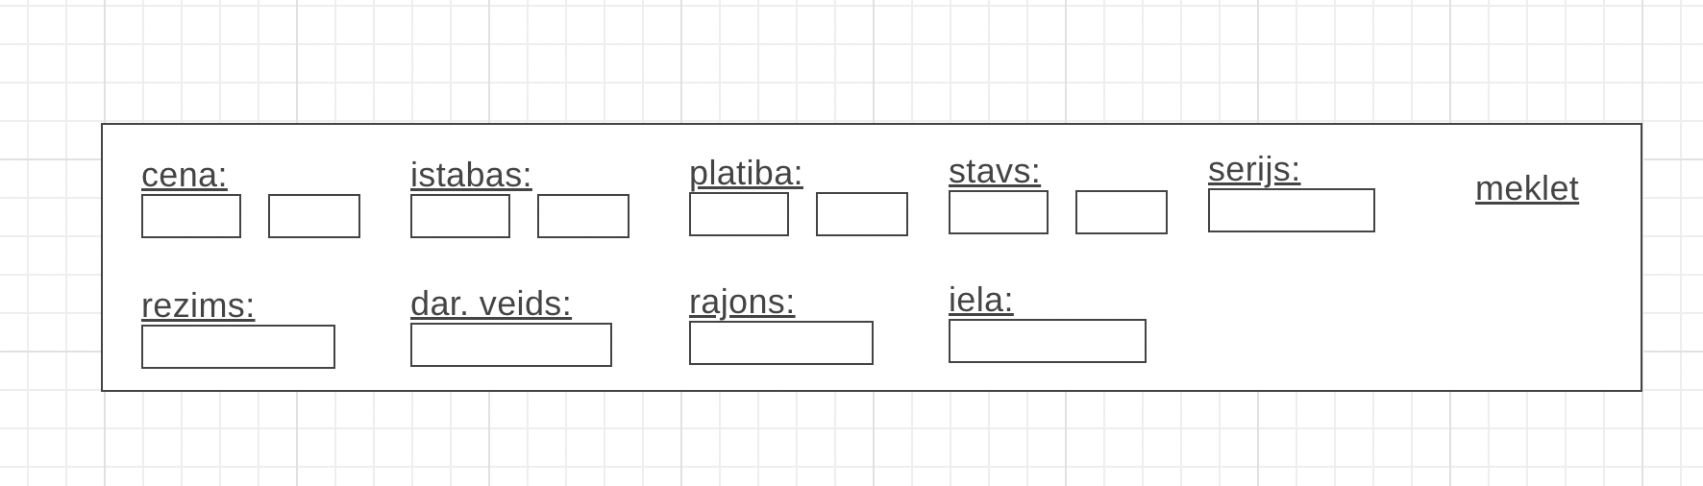
Darba gaita
Iesākām visu ar wireframe, kurā var redzēt kādu izkārtojumu vēlējāmies (bildēs)
https://wireframe.cc/zbcLsh

Slide 4
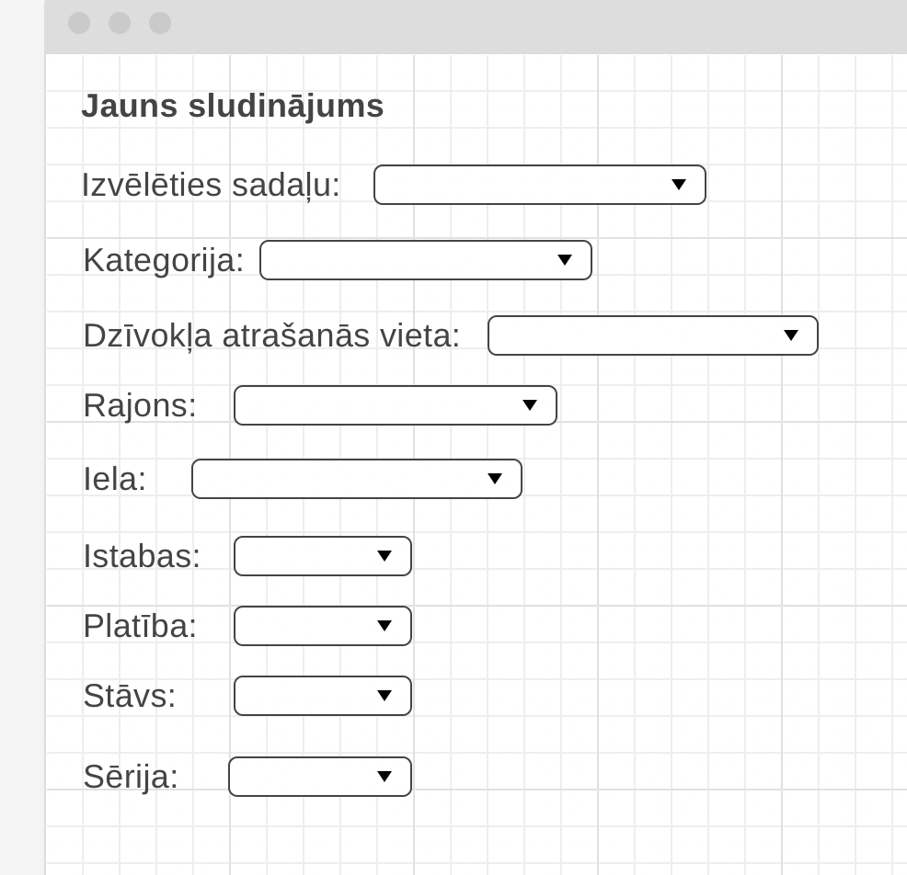
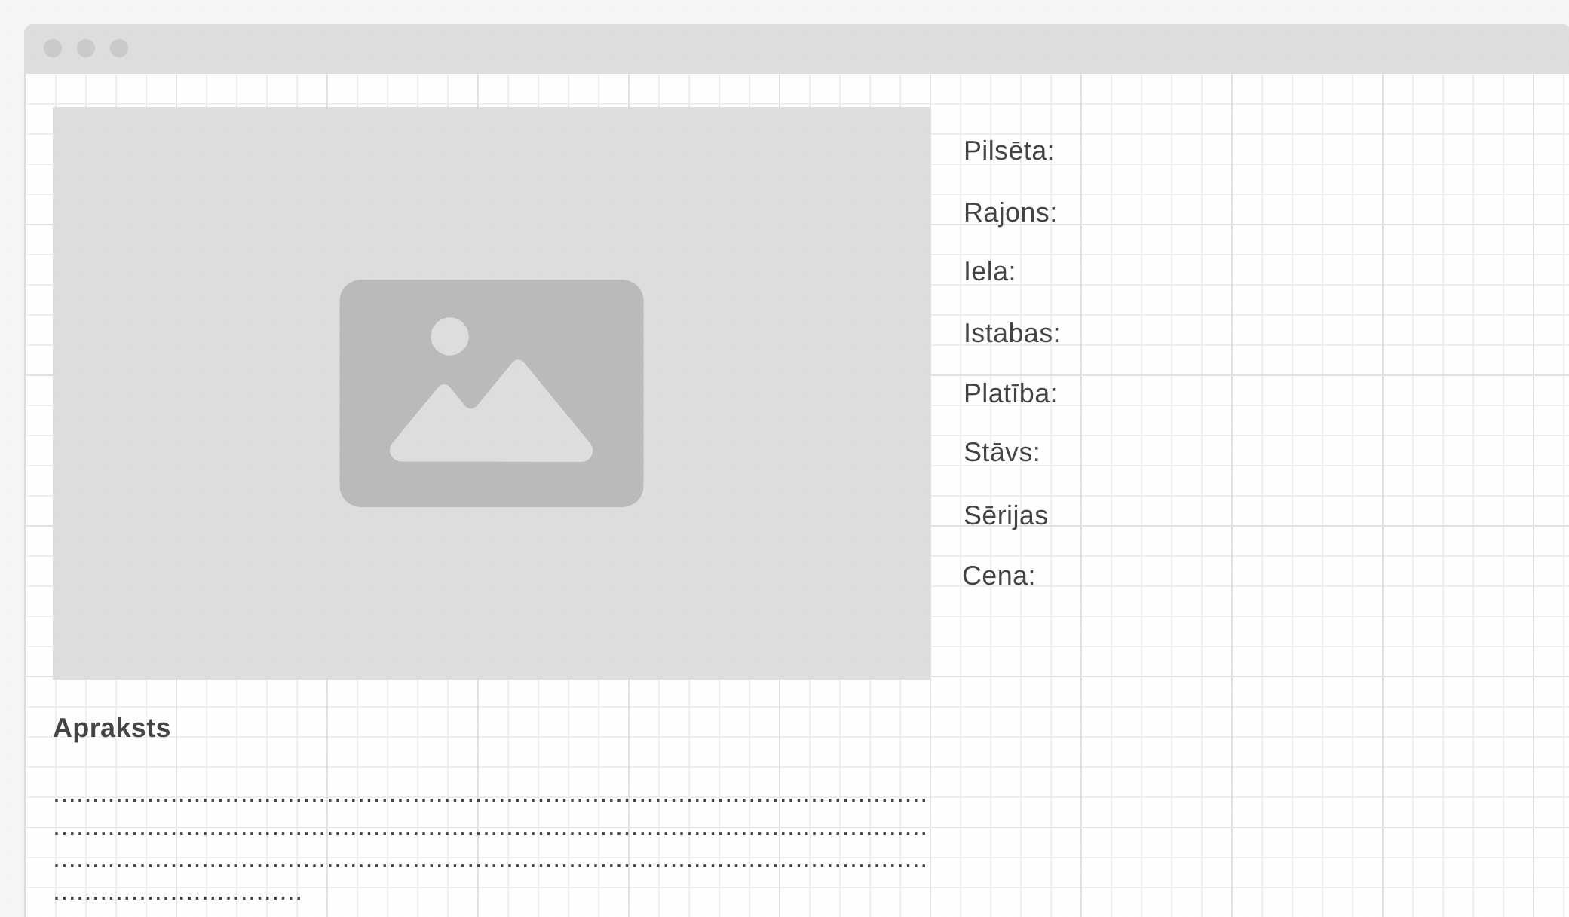
https://wireframe.cc/SJtdxC ; https://wireframe.cc/gqJ2B6

Slide 5
Pašas mājaslapas izveide
Mājaslapa izveide bija paredzēta viegla, bet izrādījās apgrūtinoša salīdzinot ar to, ko mēs izvēlējāmies ko taisīt.
Mājaslapa izveide sākas ar HTML, kur vienkārši savienosim visu CSS un Javascript vienā vietā.
Tika taisīts Javascripts un CSS stils vienlaicīgi, lai nav jāputrojas ar izskatu pēctam un veltīt vairāk laiku kļūdu meklēšanai un vai kodu uzlabošanai.
Problēmas sagādāja ar bilžu importēšanu dēļ nezināma iemesla dēļ. Kā arī ar mājaslapu novirzīšanu uz savu paštaisītu.

Slide 6

Secinājumi
Darba gaita nedaudz iekavējās, taču darbs tika izpildīts
Visi kopīgi pildījām
Darbs noteikti bija interesants un bija patīkami viņu taisīt!

